Slide 1
Microsoft Student Partner
…cuando la tecnología se convierte en una pasión absoluta…

Slide 2
Microsoft Student Partner
Carlos Castro Brenes

Slide 3
Web Sites

Slide 4






Web Sites
Microsoft Azure soporta una gran variedad de sitios web desarrollados en ASP, PHP, Java, nodeJS, entre otros.

Slide 5


Microsoft Azure + Web Matrix

Slide 6

HTML
HTML es el acrónimo para el lenguaje de marcas de hipertexto el cual es utilizado para la elaboración de páginas web y su filosofía es emplear la referencia, es decir cuando se agregue una imagen se hace referencia a la dirección en la que está.
Se menciona por primera vez en 1991
Es un estándar establecido por el W3C

Slide 7

CSS
CSS es el acrónimo para hojas de estilo en cascada, permite definir y crear la presentación de un documento HTML.
Nace en 1996.
El objetivo es separar la estructura del documento de su presentación.
Puede ser especificada en el mismo documento o en uno aparte.

Slide 8

JavaScript (JS)
Nace en 1995.
Algunas veces denominado como ECMAScript*.
Generalmente es utilizado del lado del cliente**
Java y JavaScript no es lo mismo.
Brinda lógica a un sitio web.

Slide 9
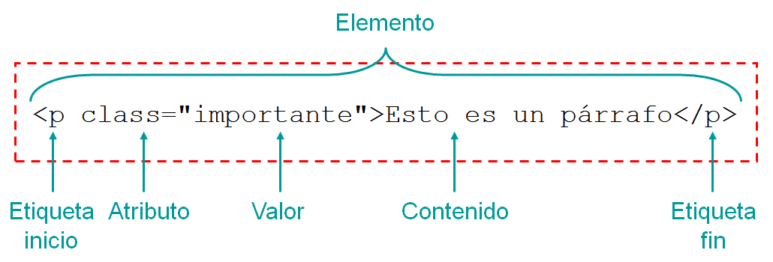
Estructura de HTML

Slide 10
Etiquetas HTML
Etiqueta | Función
<b> | Texto en negrita
<br> | Salto de línea
<h1> -> <h6> | Título
<img> | Incluir imagen
<section> | Sección
<footer> | Pie de página
<figure> | Imágenes, música, videos

Slide 11
Estructura básica de página Web
<html>
<head>
</head>
<body>
</body>
</html>

Slide 12
Hola Mundo
<html>
<head>
</head>
<body>
Hola grupo de UIA
</body>
</html>

Slide 13
Énfasis
Puede ser usado para dar más énfasis en una parte del texto.
<strong>Ejemplo strong</strong>

Slide 14
Negrita
Puede ser usado para resaltar una parte del texto.
<b> Ejemplo negrita</b>

Slide 15
Sup y Sub
Permite poner índices.
<p>Ejemplo <sup>supíndice</sup> .</p>
<p>Ejemplo <sub>supíndice</sub> .</p>

Slide 16
Salto de línea
Ejemplo
<br>
salto de línea

Slide 17
Salto de línea
Ejemplo
<br>
salto de línea

Slide 18

El problema del poema
<p>
My Bonnie lies over the ocean.
My Bonnie lies over the sea.
My Bonnie lies over the ocean.
Oh, bring back my Bonnie to me.
</p>

Slide 19
Texto con formato
<pre>
My Bonnie lies over the ocean.
My Bonnie lies over the sea.
My Bonnie lies over the ocean.
Oh, bring back my Bonnie to me.
</pre>

Slide 20
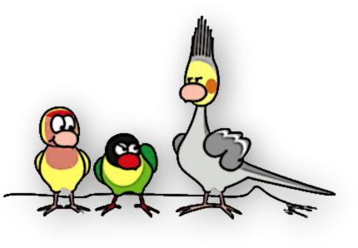
Atributos
Permiten darle la apariencia que deseamos a los elementos, algunos ejemplos son:
alt: texto alternativo de una imagen.
disabled: deshabilita un elemento que recibe datos del usuario.
href: url para un link.
id: id único para un elemento.
value: valor de un elemento de entrada.
title: información extra.

Slide 21
Imagen
<img src=“nombre.extensión" alt=“Texto alternativo" height=“ancho" width=“largo”>

Slide 22
Comentarios
<!– esto es un comentario -->

Slide 23
Comentarios
<!– esto es un comentario -->

Slide 24
Hipervínculos
<a href=“direccion.extension">Ejemplo link</a>

Slide 25
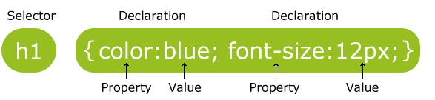
Sintaxis CSS
Selector: apunta a un elemento HTML que se quiere personalizar.
Id: Selecciona un elemento específico.
Selector de clase: selecciona los elementos con cierta clase.
Bloque de declaración: contiene una o más declaraciones.
Cada declaración incluye el nombre de la propiedad y valor separados por punto y coma.

Slide 26

Sintaxis CSS
La declaración siempre termina con punto y coma y está limitada por paréntesis.
Selector

Slide 27

Sintaxis CSS
Selector Id

Slide 28
Próximas sesiones
Semana | Día | Hora | Charla | Expositor | Lugar
3 | Martes | 5:30 p.m. | Taller de Azure | Armando Nevares | 1217
4 | Lunes | 5:00 p.m. | HTML, CSS, JavaScript, Web Matrix | Carlos Castro | 1213
4 | Jueves | 6:30 p.m. | Seguridad en Aplicaciones | Walter Montes | 1216
7 | Martes | 5:30p.m. | Sesión Seguimiento Taller de Azure | Armando Nevares | 1217
8 | Lunes | 5:00 p.m. | AngularJS, git, Github, Integración Continua | Carlos Castro | 1213
8 | Jueves | 6:30 p.m. | Seguridad en Bases de Datos | César Oviedo | 1216
9 | Martes | 6:30 p.m. | Inyección SQL | Armando Nevares | 1217
10 | Jueves | 6:30 p.m. | Big Data | Adrián Miranda | 1216
12 | Martes | 6:30 p.m. | Xamarin | Kenneth Murillo | 1217

Slide 29
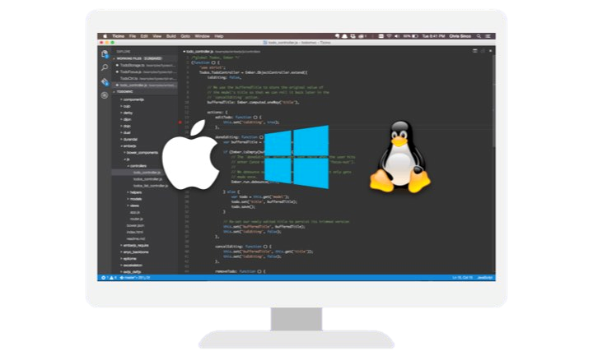


Próxima sesión

Slide 30
Preguntas…
“Si lo puedes soñar lo puedes lograr”

Slide 31

© 2014 Microsoft Corporation. All rights reserved. Microsoft, Windows, Windows Vista and other product names are or may be registered trademarks and/or trademarks in the U.S. and/or other countries.
The information herein is for informational purposes only and represents the current view of Microsoft Corporation as of the date of this presentation. Because Microsoft must respond to changing market conditions, it should not be interpreted to be a commitment on the part of Microsoft, and Microsoft cannot guarantee the accuracy of any information provided after the date of this presentation. MICROSOFT MAKES NO WARRANTIES, EXPRESS, IMPLIED OR STATUTORY, AS TO THE INFORMATION IN THIS PRESENTATION.

